Slide 1
Global Hotels and Resorts 取消訂房分析

Slide 2
訂單取消類型比例圖

Slide 3
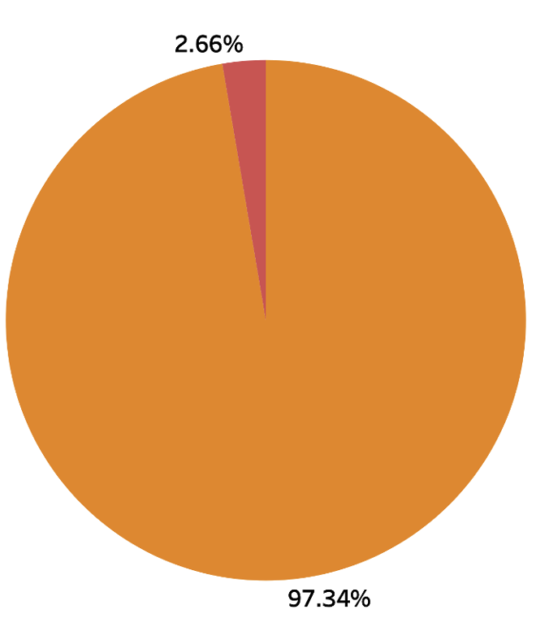
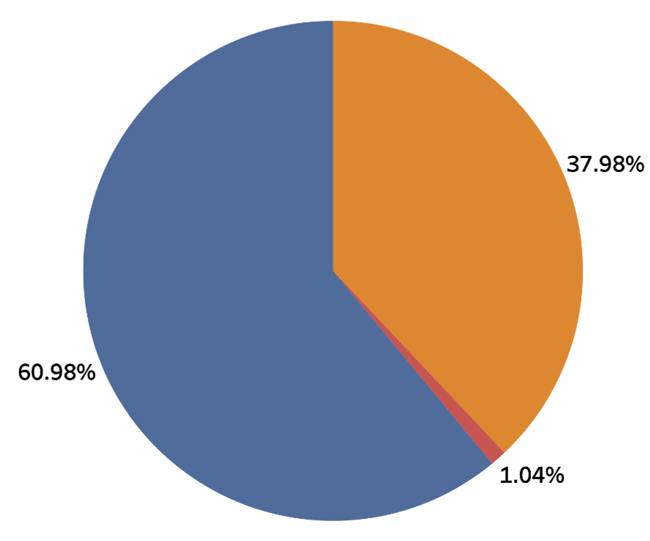
No Cancellation
Early Cancellation
Last-minute Cancellation

Slide 4
訂單取消類型比例圖
取消訂房率高達40%。
臨時取消佔比極小。

Slide 5
臨時取消與損失趨勢分析

Slide 6
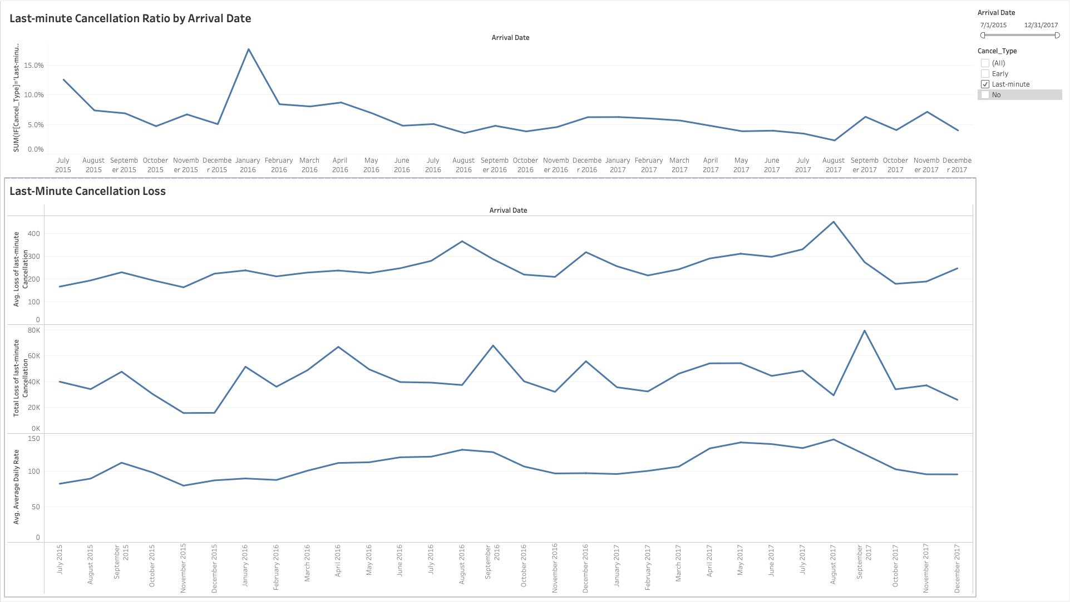

Slide 7
臨時取消與損失趨勢分析
臨時取消率 在 2015–2017 年間呈現下降趨勢。
臨時取消平均損失以及平均每日房價呈現上升趨勢。
總臨時取消損失呈現較大波動。
目前對於臨時取消的策略有效，但因房價上升所以總損失並未有跟著下降的趨勢。

Slide 8
不同群體的臨時取消行為分析

Slide 9
分群
國家：109個國家
訂房渠道：企業訂房、直接訂房、全球分銷系統、旅行社 / 旅遊代理
客戶類型：合約客戶、團體客、散客、散客團體
訂金策略：無訂金、不可退訂金、可退訂金
回頭客：新客、回頭客
Python分群：商務短住、家庭旅遊、高價常住、週末短住

Slide 10
Python 分群

Slide 11
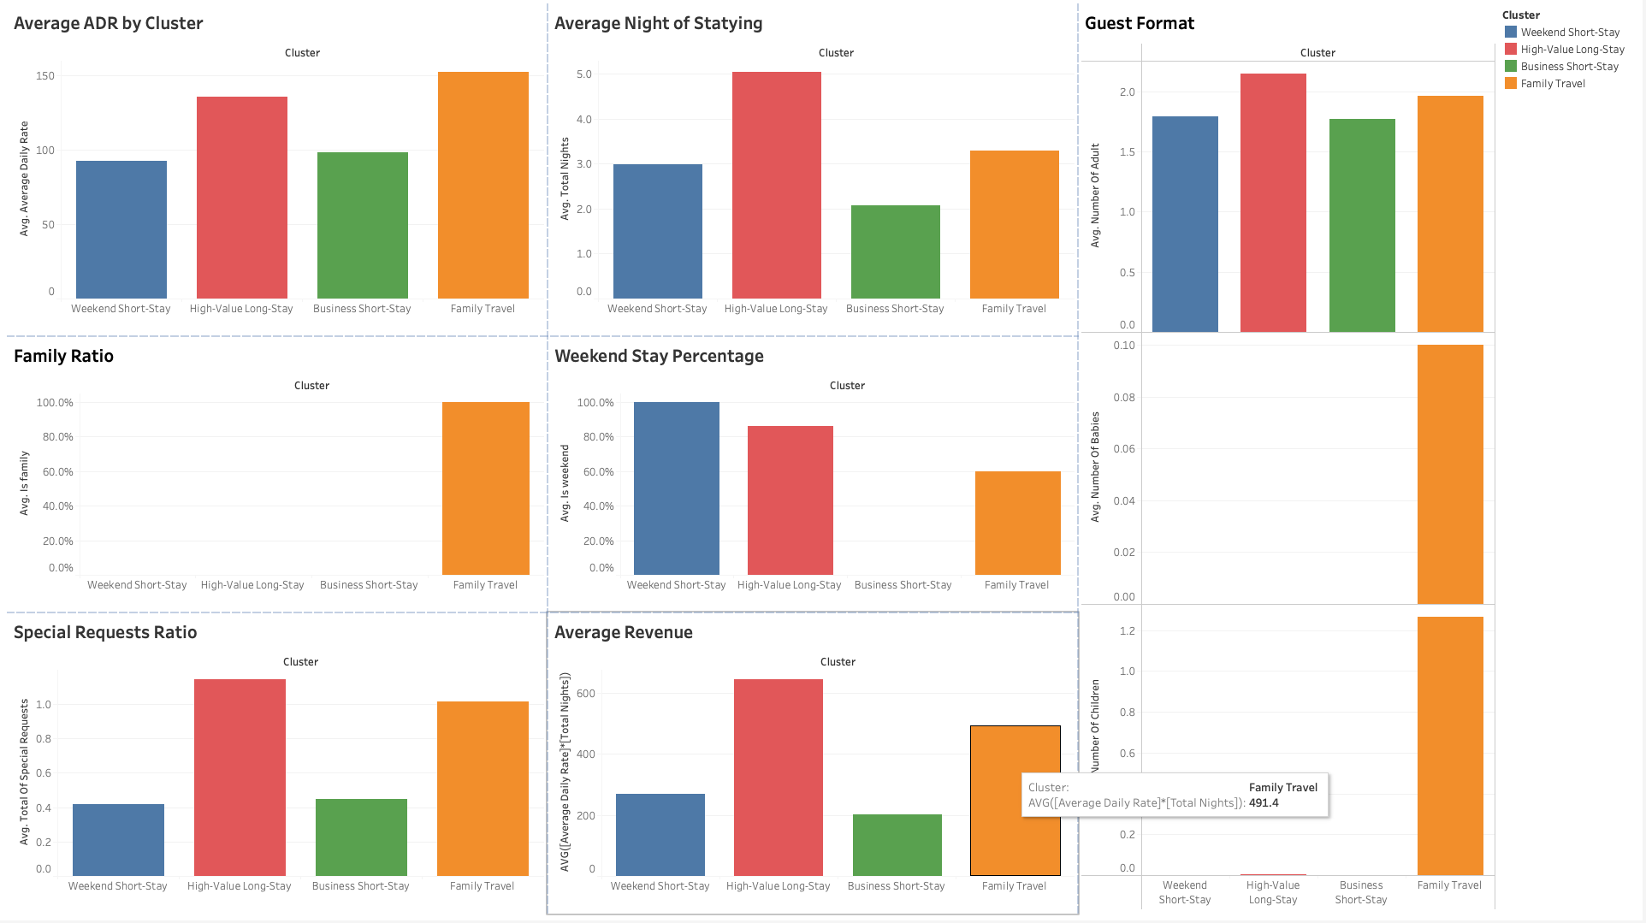

Slide 12
Cluster 0
平均房價 (ADR)： $92.6
平均入住夜數： 3 晚
主要旅客： 1–2 位成人，幾乎沒有小孩
家庭比例： 幾乎不是家庭
週末入住： 幾乎都是週末 (100%)
特殊需求： 少 (0.42)
平均營收： $270
解讀：短期、週末休閒旅客
通常是情侶或單人，訂房很早，週末度假，需求簡單。
Cluster 1
ADR： $135.3
平均入住夜數： 5 晚
主要旅客： 2 位成人，無小孩
家庭比例： 幾乎不是家庭
週末入住： 偏高 (86%)
特殊需求： 中高 (1.14)
平均營收： $643
解讀：長住、高價旅客
多是雙人長住，對設施或服務有要求，屬於「高消費長住型」。
Cluster 2
ADR： $98.4
平均入住夜數： 2 晚
主要旅客： 1–2 位成人，無小孩
家庭比例： 幾乎不是家庭
週末入住： 幾乎不是週末 (0%)
特殊需求： 少 (0.45)
平均營收： $203
解讀：短期、平日商務型旅客
通常是商務出差或短期停留，非週末，單人或雙人。
Cluster 3
ADR： $152.0
平均入住夜數： 3.3 晚
主要旅客： 2 位成人 + 平均 1.3 個小孩
家庭比例： 幾乎都是家庭
週末入住： 60%
特殊需求： 中高 (1.02)
平均營收： $491
解讀：家庭旅遊型旅客
攜帶小孩入住，願意支付較高房價，有更多需求，適合週末或短期家庭度假。

Slide 13
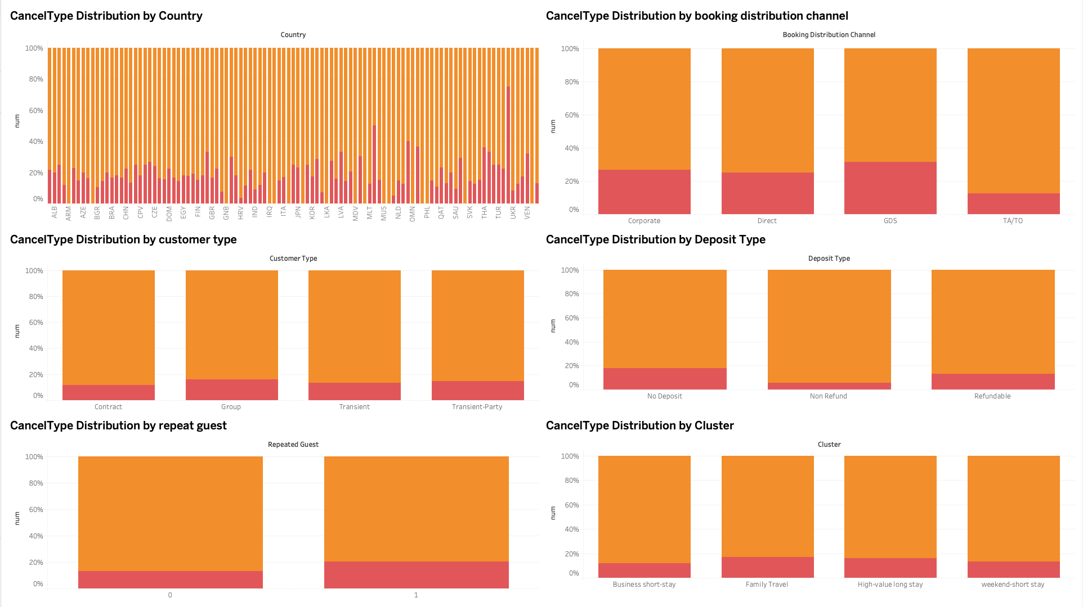
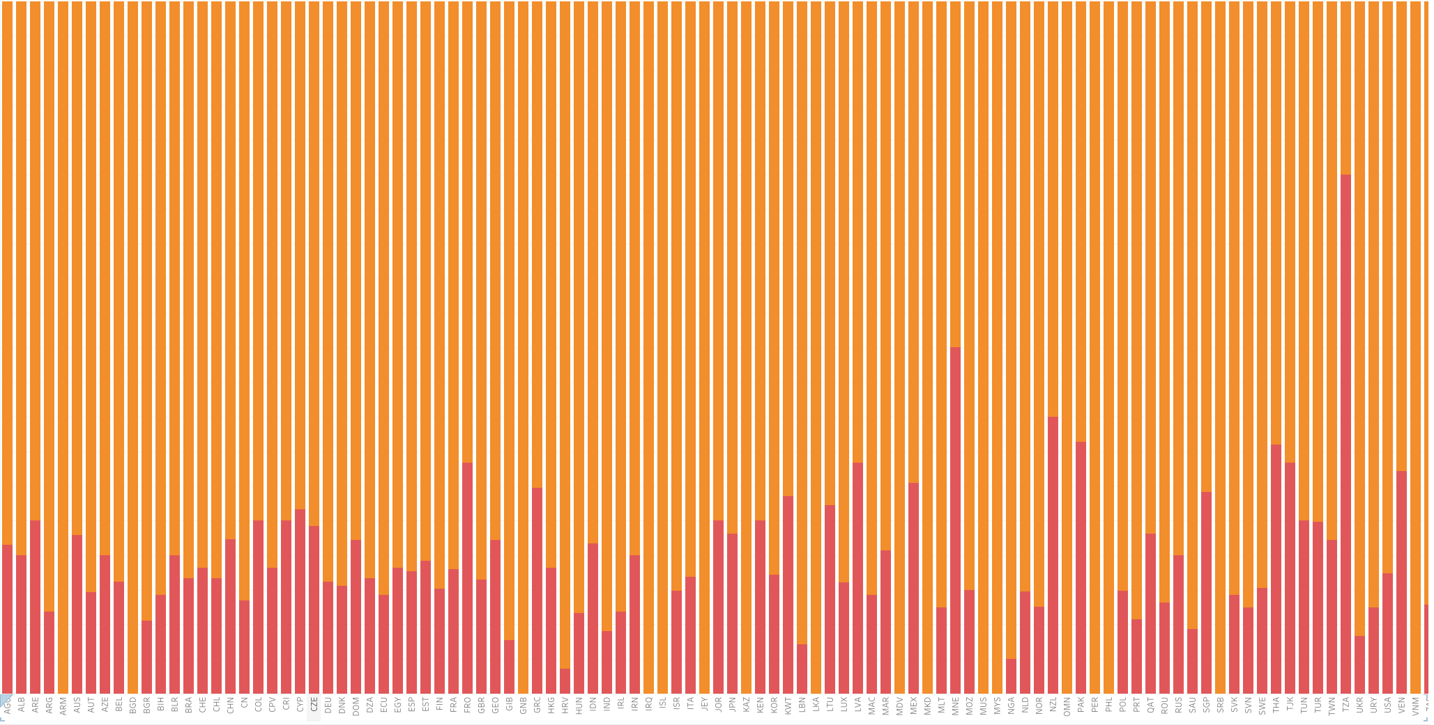

Slide 14
不同群體的臨時取消行為分析
國家：部分國家臨時取消率高，可能與各地市場習慣、旅遊文化有關。
訂房渠道 ：旅行社/代理（TA/TO ）臨時取消率較低
訂金：訂金有效降低臨時取消數量
其他族群對臨時取消的差異不大。

Slide 15
專注於取消訂房的分析
臨時取消佔比極小
目前臨時取消策略有效
分群差異不大

Slide 16
不同群體的取消數量與佔比分析

Slide 17
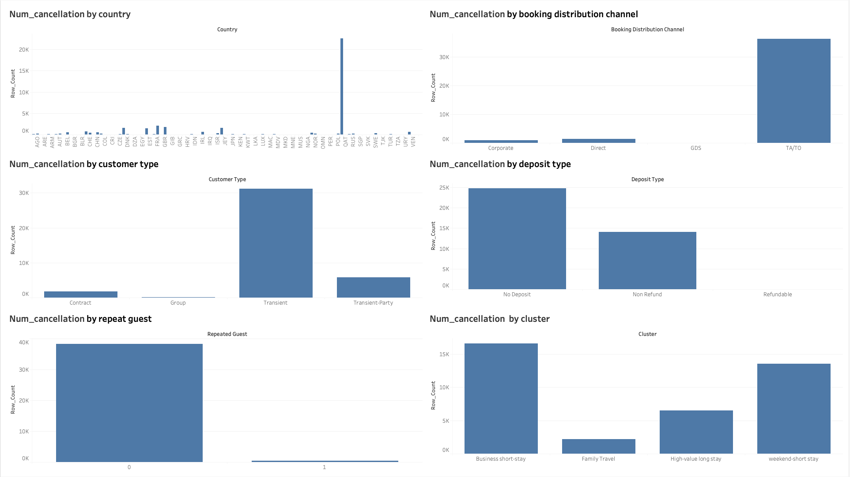
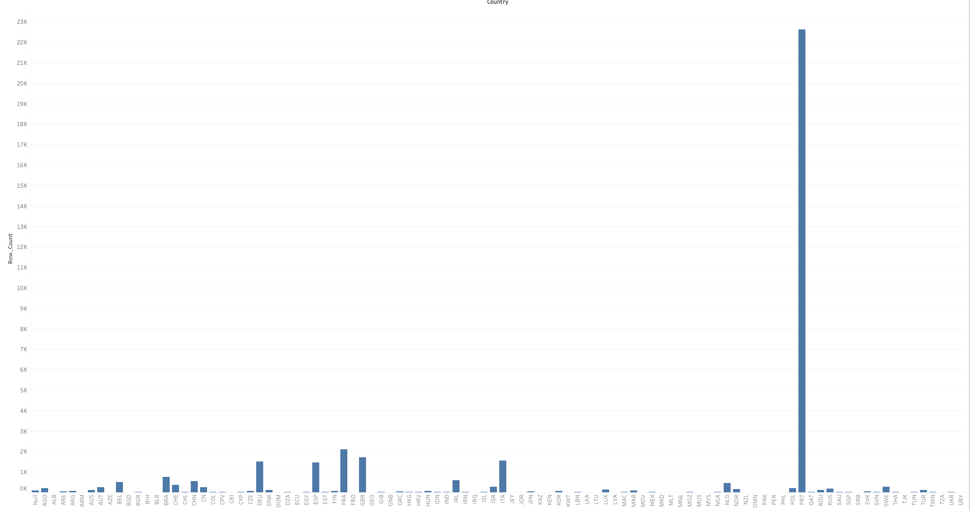
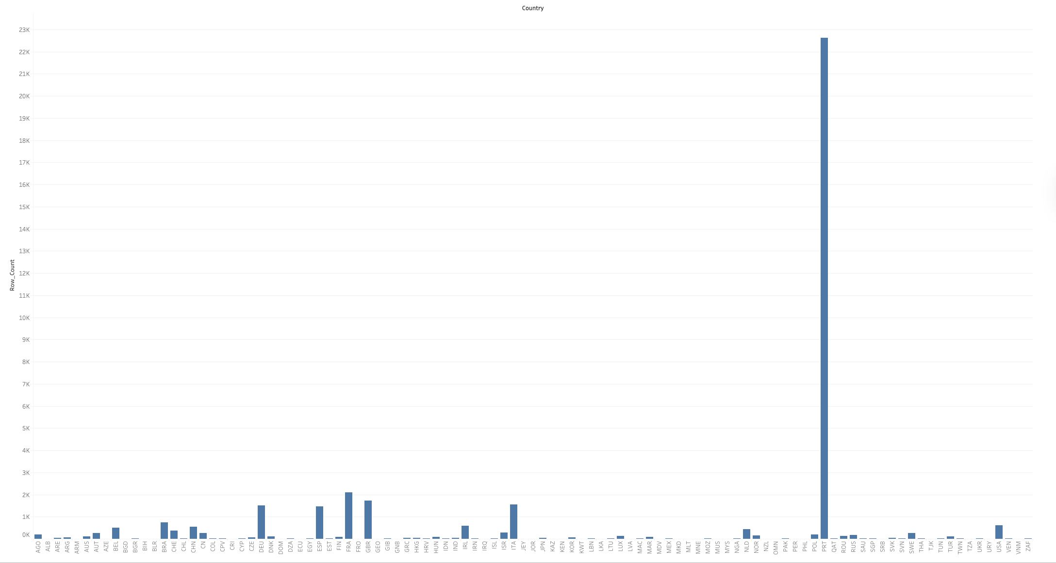

Slide 18
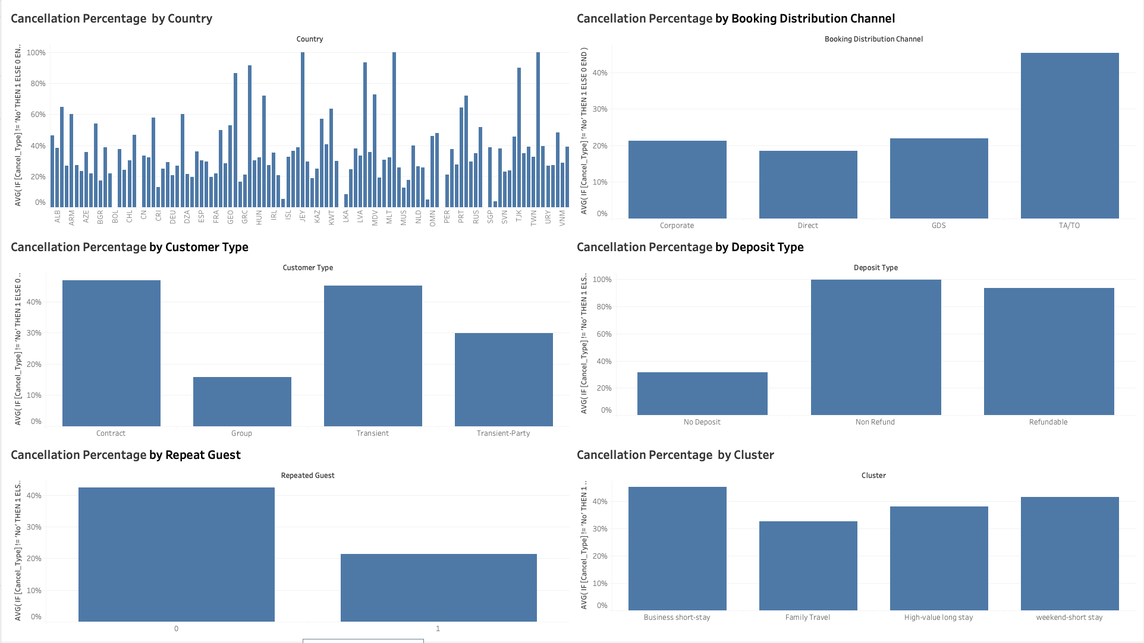
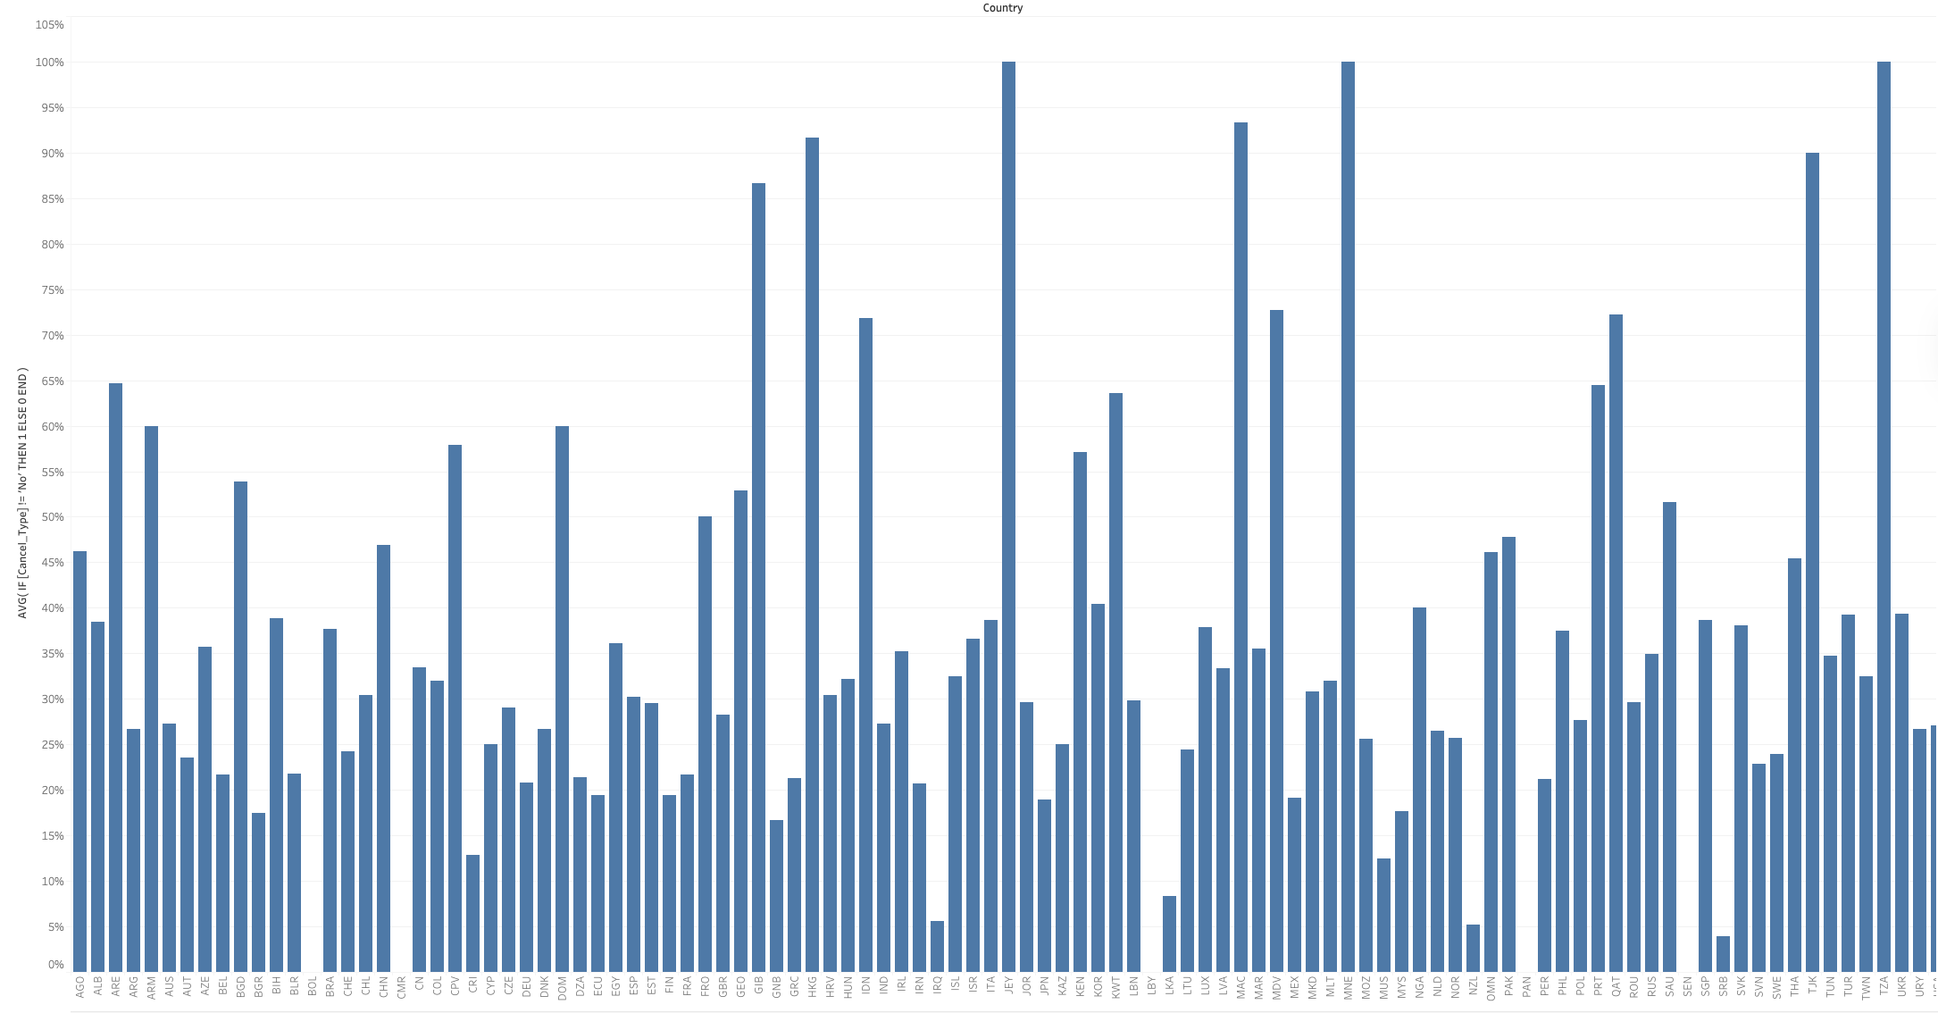

Slide 19
不同群體的取消數量與佔比分析
取消量與取消率較高的分群類別：
國家：葡萄牙 (PRT)
通路: 旅行社 / 旅遊代理 (TA/TO)
客戶類型 : 散客 (Transient)
回頭客：新客戶(0)
Python分群：商務短住(Business short-stay)、週末短住(Weekend short-stay)
訂金(Deposit)制度效果不彰
是否收取分類機制
訂金金額

Slide 20
取消預測模型
Model | Accuracy | Kappa | AUC
Logistic Regression | 0.7482 | 0.375 | 0.664
SVM | 0.748 | 0.355 | 0.650
Random Forest | 0.749 | 0.425 | 0.701
XGBoost | 0.764 | 0.448 | 0.708

Slide 21
Dashboard & Code
Cancellation Analysis
Segmentation Analysis
ML Code

